Slide 1

Helping users navigate data specifications
Data specification navigator
Quoc Anh Nguyen
Supervisor: doc. Mgr. Martin Nečaský, Ph.D.

Slide 2

Employees?
Departments A, B, C
Department?
Prague
Branch location?
Notes:
Struktura dat se řídí podle nějaké datové specifikace.
Pepa (náš technický expert) je zvyklý pracovat v doméně, ale Franta (a většina lidí) neznají dobře ty technikálie a strukturu dat.
Naštěstí Pepa ten je zkušený a věděl, že se má radši zeptat na nějaké detaily.

Slide 3
Goals
Let users ask natural-language questions on their chosen data specifications.
Help users explore the structure of data and refine their questions.
Provide a technical query that will retrieve the data.
Notes:
Budeme se snažit nahradit toho Pepu (ne že ho vyhodíme, ale nebudeme ho otravovat s našimi dotazy).
Stejně jako když se Pepa ptal na ta oddělení a na lokace, tak se uživatele taky zeptáme, jestli ho ještě nezajímá tadyto nebo tamto.
Poskytneme uživateli technický dotaz, který mu pomůže získat data.
V tomto projektu jsem se omezil na to, že ty datové specifikace budou ty, které vznikají v nástroji Dataspecer, který je běžící projekt tady na katedře a umožní práce se sémantickými datovými specifikacemi. A technické dotazy, které poskytnu tomu uživateli, budou v jazyce SPARQL. Vybral jsem si SPARQL, protože to dobře navazuje na ty datové specifikace vytvořené v Dataspeceru. Ale v zásadě to může být cokoliv jiného, například SQL.

Slide 4
How to go about it?
💡 Use an LLM.
⚠️ But beware of hallucinations.
🛠️ Use LLM on smaller parts.
🎯 Map the user’s question to the correct items in the data specification.
ℹ️ Suggest items relevant to the question.
Notes:
Víme, co chceme dělat. Pojďme zkusit vymyslet jak.
Použijme AI (nebo-li large language model), protože se na to hodí. Jsou to konverzační nástroje.
Možná vás napadne: „No tak co já tady vůbec řeším? Ten uživatel prostě všechno zadá do LLM a hotovo.“
POZOR! ten krok mezi tím dotazem s datovou specifikací k tomu dostat ten dotaz, je docela velký a je tam dost prostoru k tomu, aby LLM halucinoval spoustu věcí.
Rozložíme si to na menší části a použijeme LLM jen tam, kde to bude potřeba.
Co jsou ty položky („data specification items“)? Jak jsem říkal, budeme pracovat jen s datovými specifikacemi vytvořené v Dataspeceru. Ten pracuje s formátem, který definuje:
Třídy: člověk, auto, atd.
Vztahy mezi třídami (tzv. object property): člověk vlastní auto.
Atributy tříd: (tzv. datatype property): člověk má jméno (který je typu string).
To budou ty items.

Slide 5
Divider slide

Slide 6
Jak to budeme dělat? Použijeme LLM, protože se na to hodí. Jsou to konverzační nástroje. Takže jsme si to dali do zadání.
Možná vás napadne: „No tak co já tady vůbec řeším? Ten uživatel prostě všechno zadá do LLM a hotovo.“
Ale ten krok mezi tím dotazem s datovou specifikací k tomu dostat ten dotaz, je docela velký a je tam dost prostoru k tomu, aby LLM halucinoval spoustu věcí. My to musíme rozkrokovat a využít LLM na vyřešení parciálních věcí.
Dotaz namapuju na data specifikaci a získám nějaký základ, na co se uživatel ptá. Pak můžu teoreticky už nabízet položky bez LLM.
Prostě říct nějak dobře: můžete to dělat s LLM, ale pozor na halucinace. Já se to snažím dělat systematicky a lépe.

Slide 7
HOTOVO
Jsou to pořád moc obecný cíle. Musíme si to trochu omezit.
Datové struktury definované v Dataspeceru. Stačí zdůraznit, že datové specifikace vznikají v nástroji Dataspecer. Nemusím pro to mít jeden slajd.
Dotazy budou technicky zapsané nakonec i když uživatel to nezná. Tím dotazovacím jazykem bude SPARQL.

Slide 8
Na jednom nebo dvou slajdech ukázat návrhy. Jak jsme debatovali.
Chci nabídnout chatbota ve kterém řekne, s jakou datovou specifikací z Dataspeceru bude pracovat a bude si o tom povídat.
Co znamená si povídat? Dávat návrhy, na co by se uživatel mohl ptát. Pokud si něco vybere nebo sám něco napíše, tak pomoct uživateli to rozvíjet.
Dát nějaký příklad s těmi turistickými cíli: uživatel se třeba zeptá a já mu řeknu OK, a takhle to můžeš rozvinout (stačí).

Slide 9
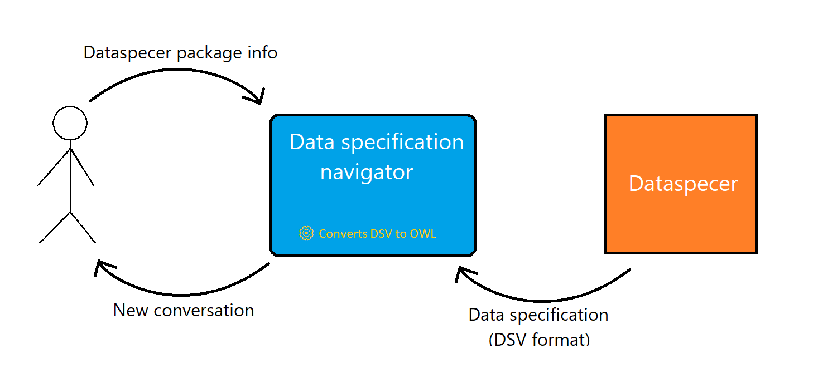
Input and output

Slide 10
Ani nezmiňovat DSV nebo OWL for that matter.

Slide 11
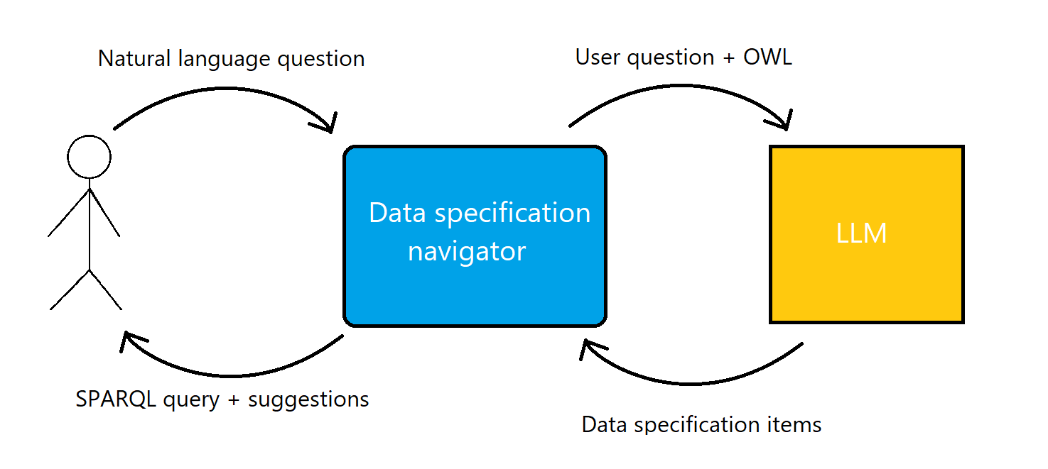
Input and output cont.

Slide 12









Frontend
User input
Chatbot replies
SPARQL queries
Conversation
service
Data
specification
service
SPARQL
translation
Processed responses
LLM connector
Dataspecer connector
DSV format
Dataspecer
Prompt responses
Data specifications

Slide 13
Na architekturu použít C4.

Slide 14


Technologies

Slide 15
Showcase (screenshots)

Slide 16
Moc detailní.
Pořád říkám můžu si zobrazit summary.
Prostě zkrátit. Zmínit, na co bylo použité LLM.
Moc se rozkecávám, ukazuju moc věcí.
Neříkat item.
Někde na začátku zavést nějaký termín pro „data specification items“. Don’t say item – je moc obecné slovo. Prvky, položky, ajtem (když už, ne item).

Slide 17
Ani nemusím ukazovat všechny checkboxy.
„Jo tady si můžu vybírat“
Je jasné, co dělá tlačítko „add item to my message“.

Slide 18
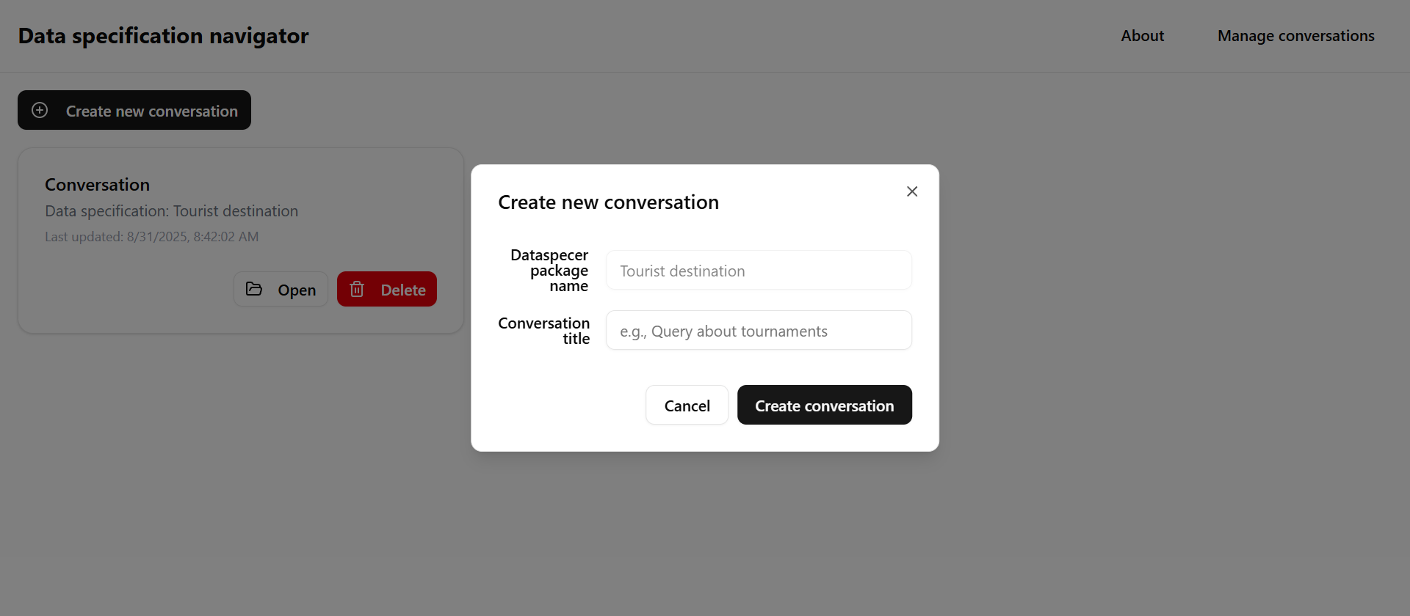

Slide 19

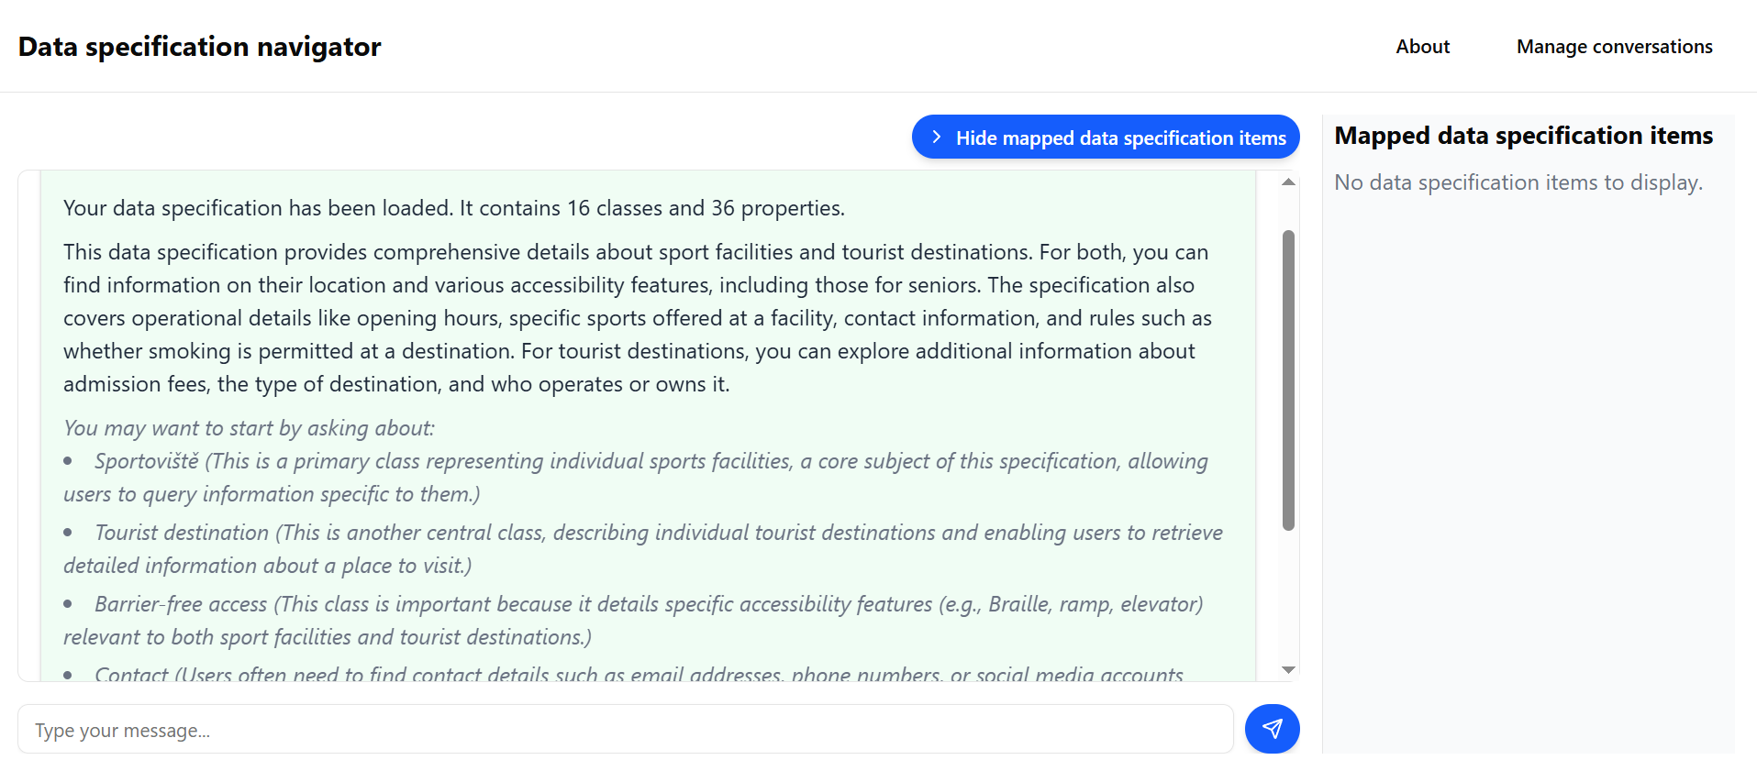

Slide 20
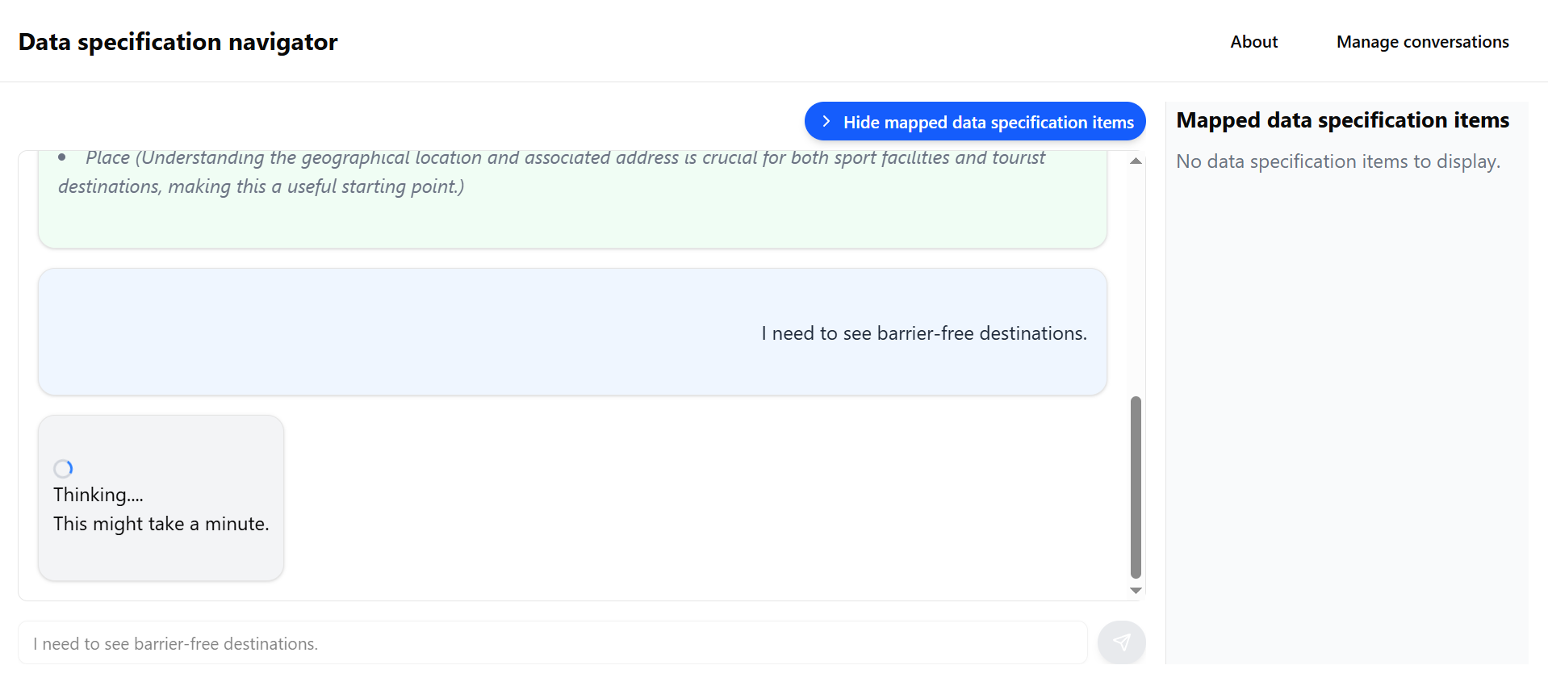

Slide 21
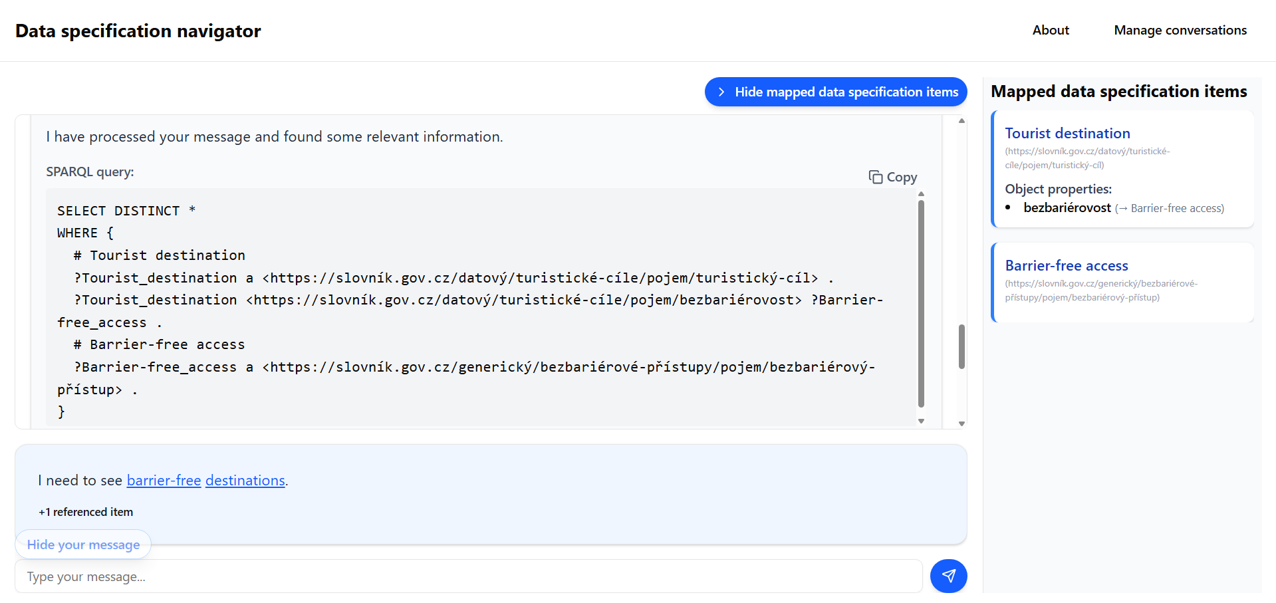

Slide 22
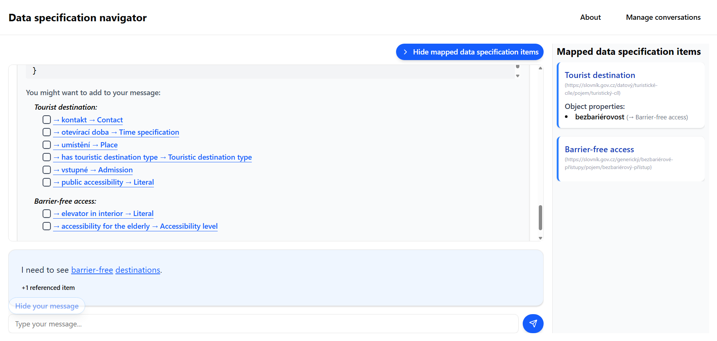

Slide 23
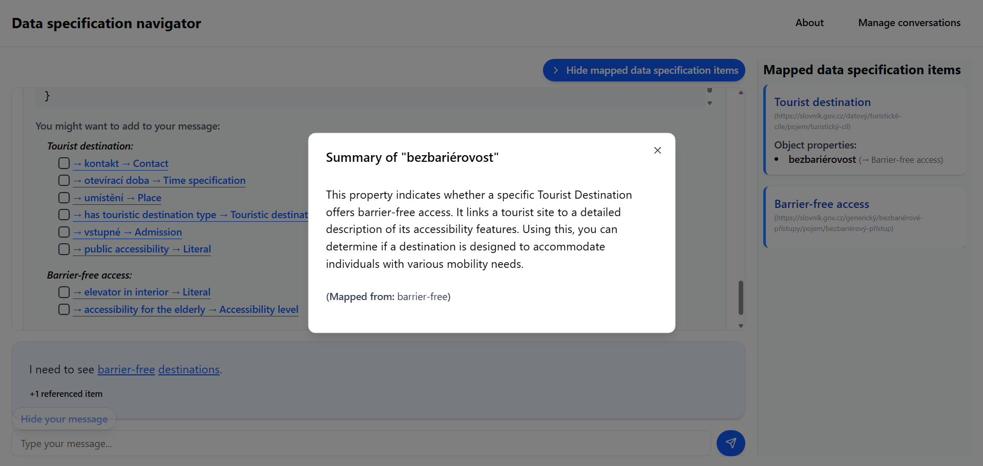

Slide 25
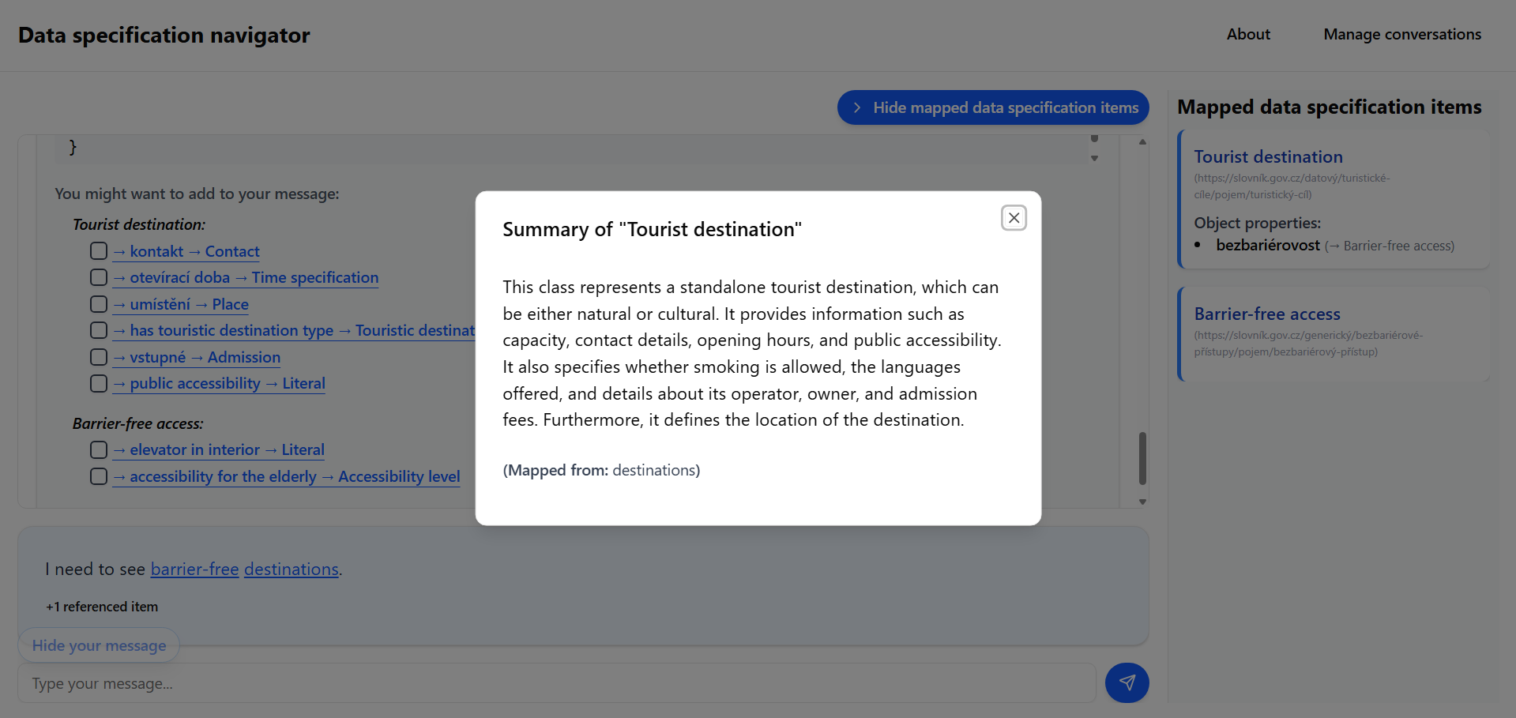

Slide 27
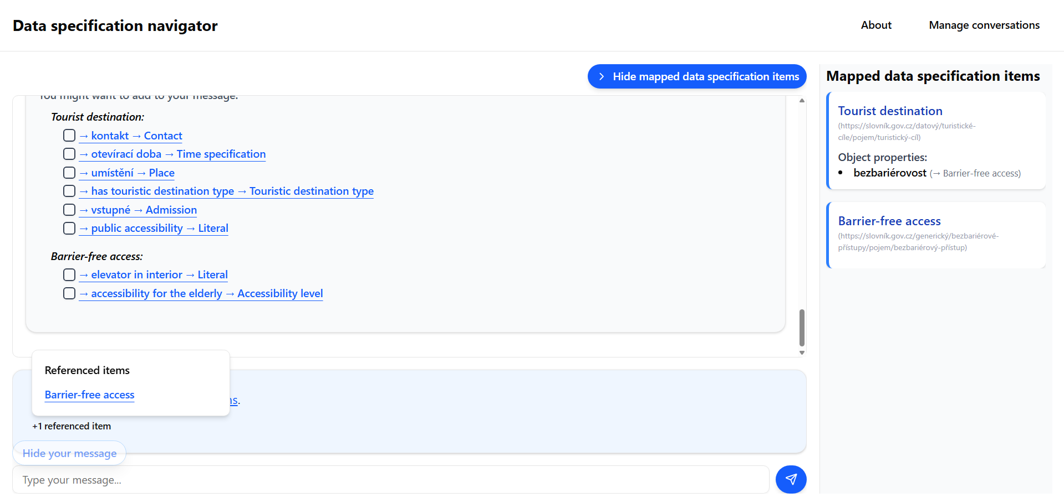

Slide 28
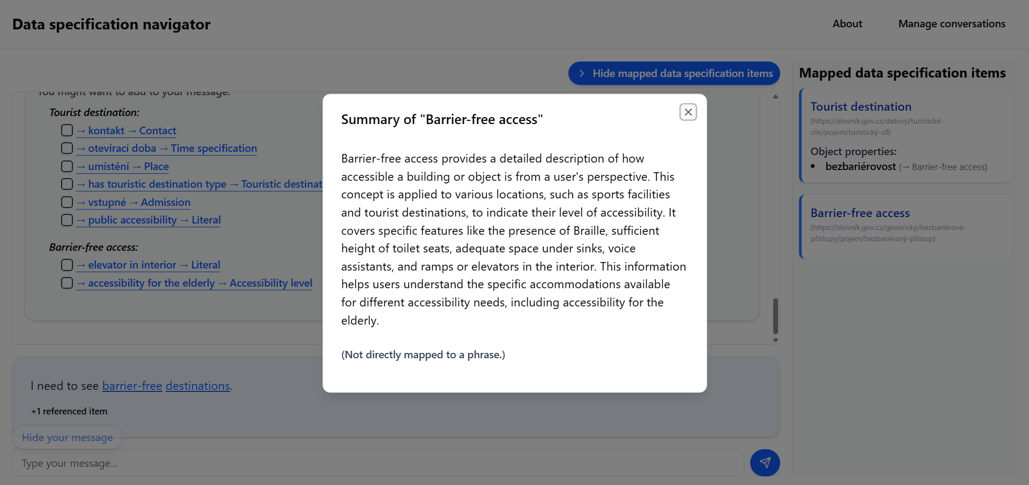

Slide 29
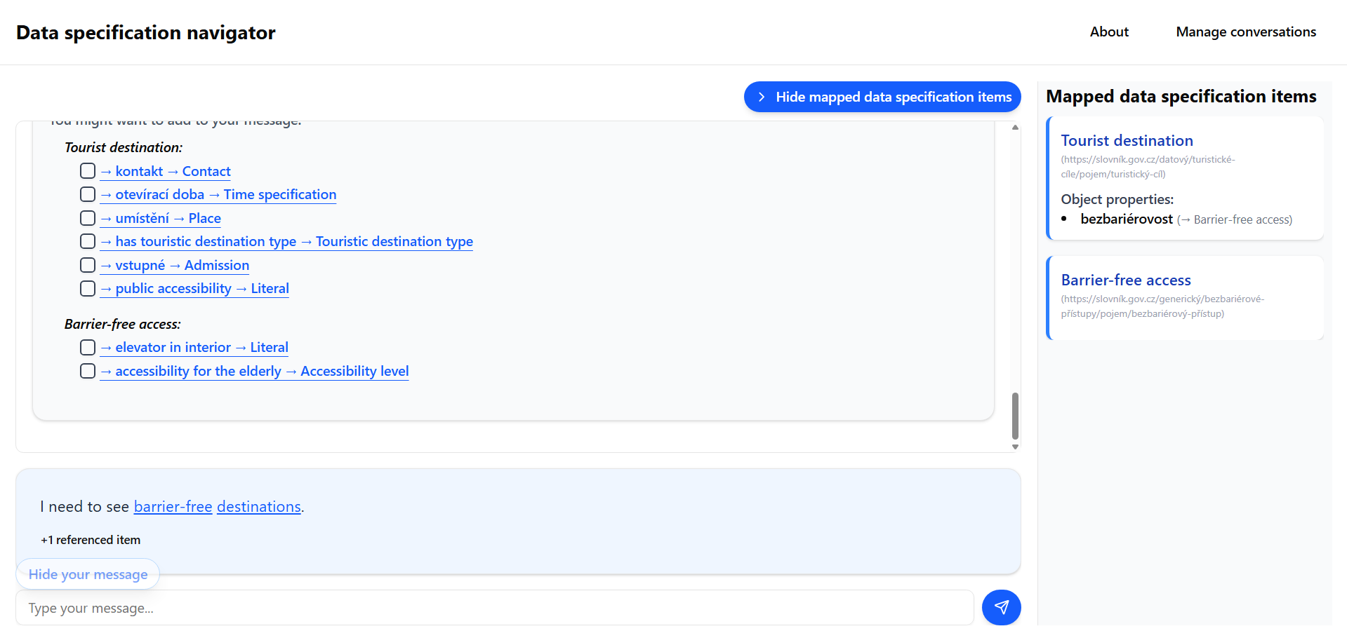

Slide 30
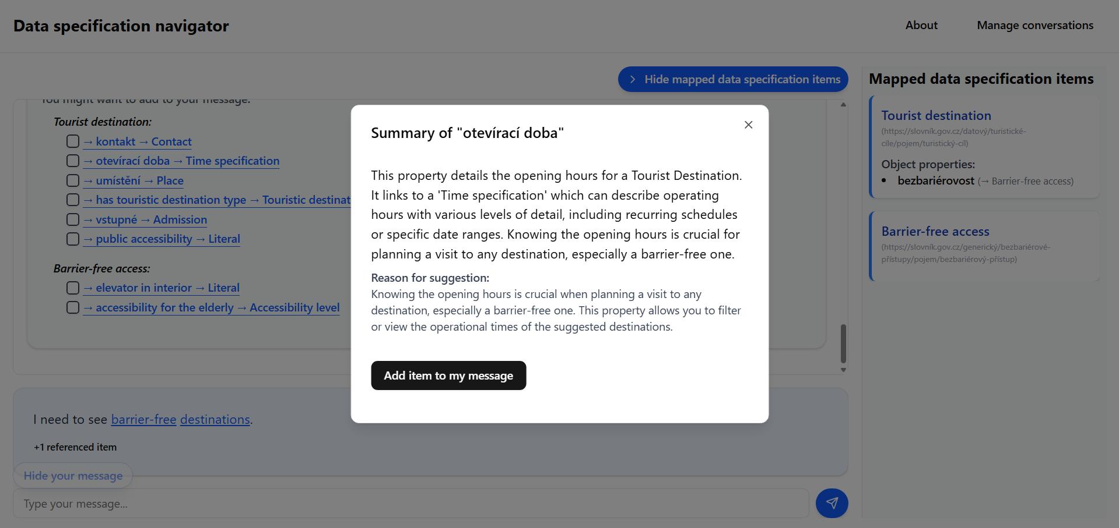

Slide 32
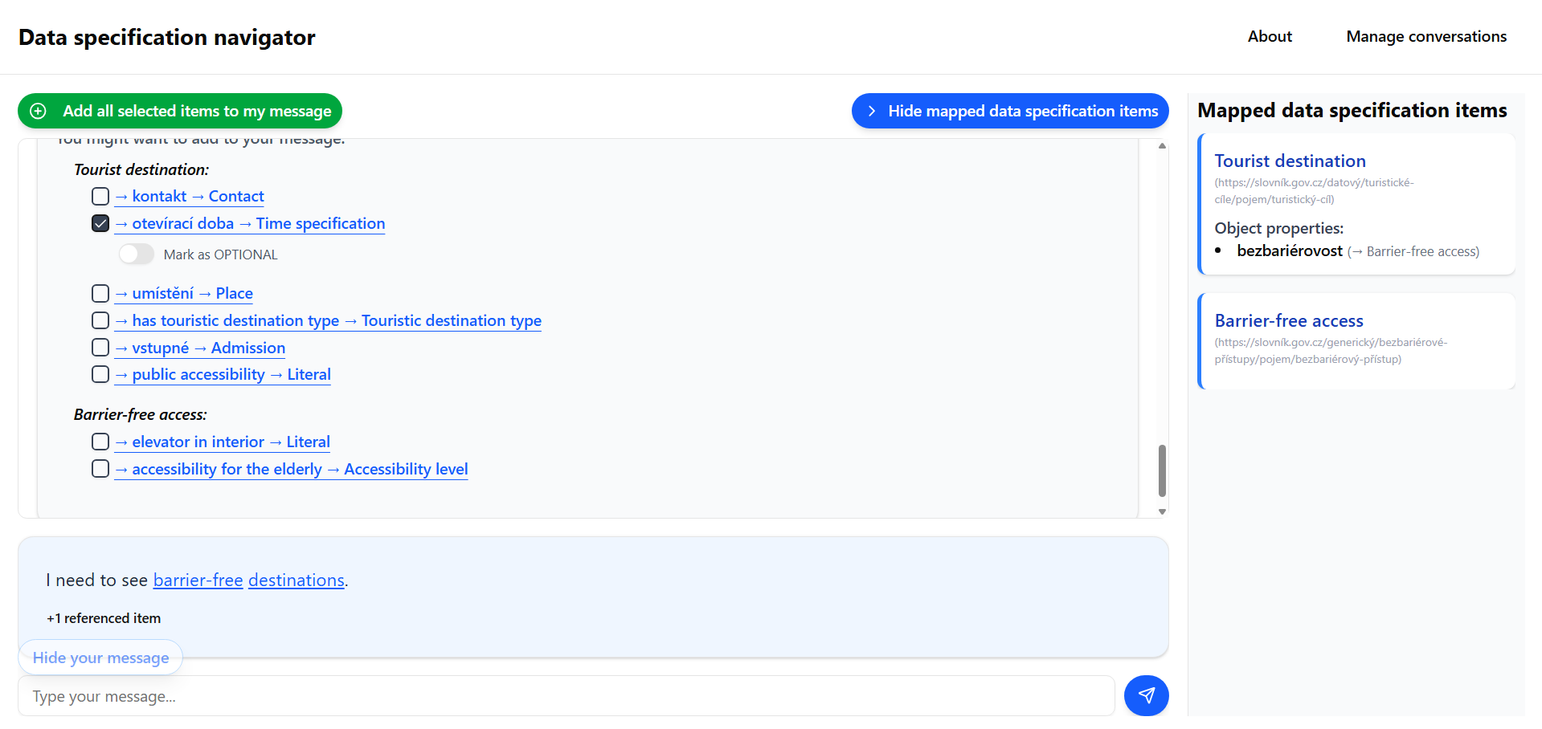

Slide 33


Slide 34
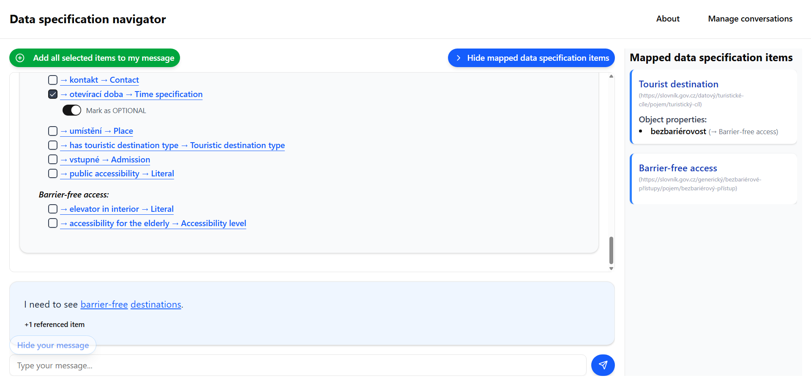

Slide 35
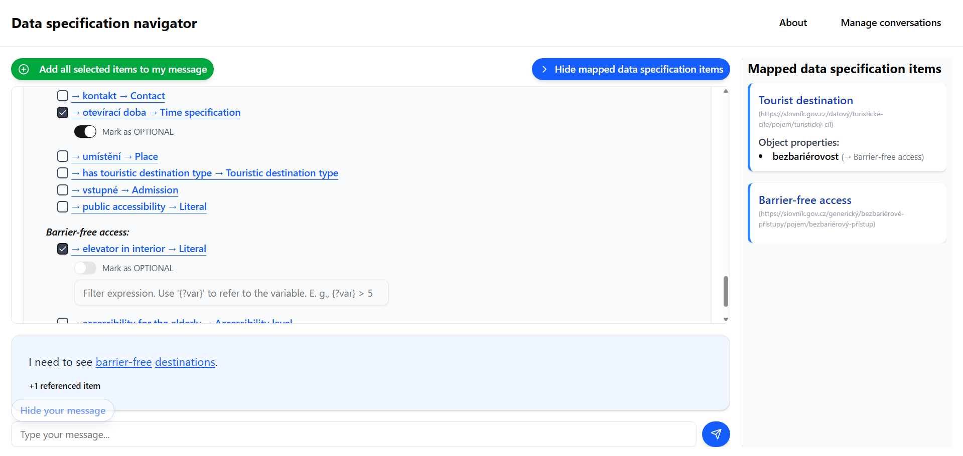

Slide 36
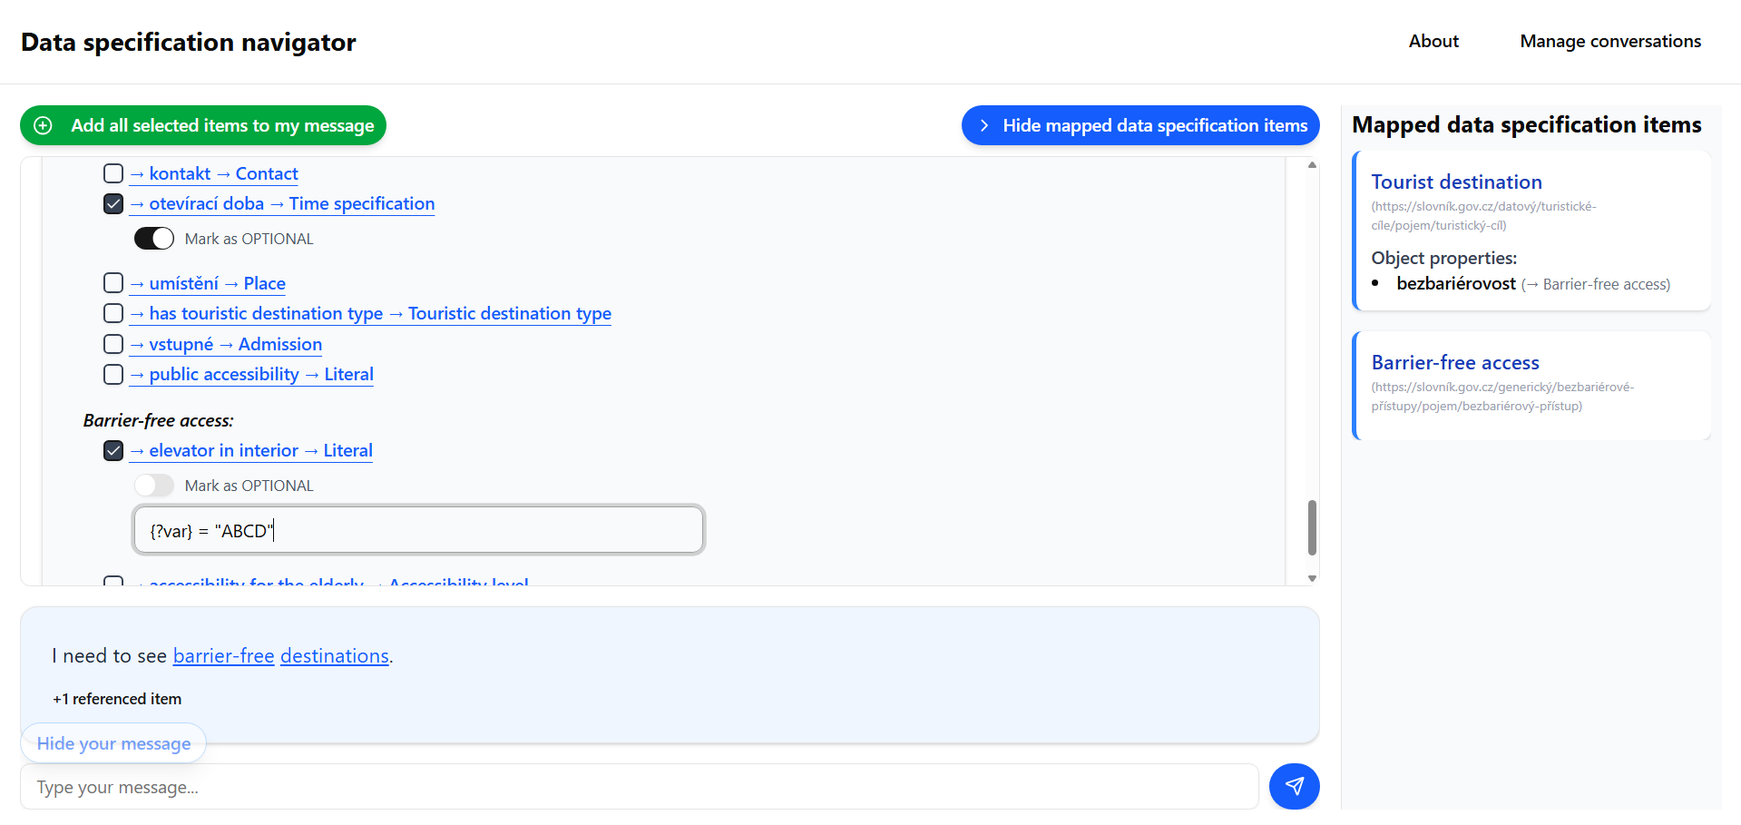

Slide 37
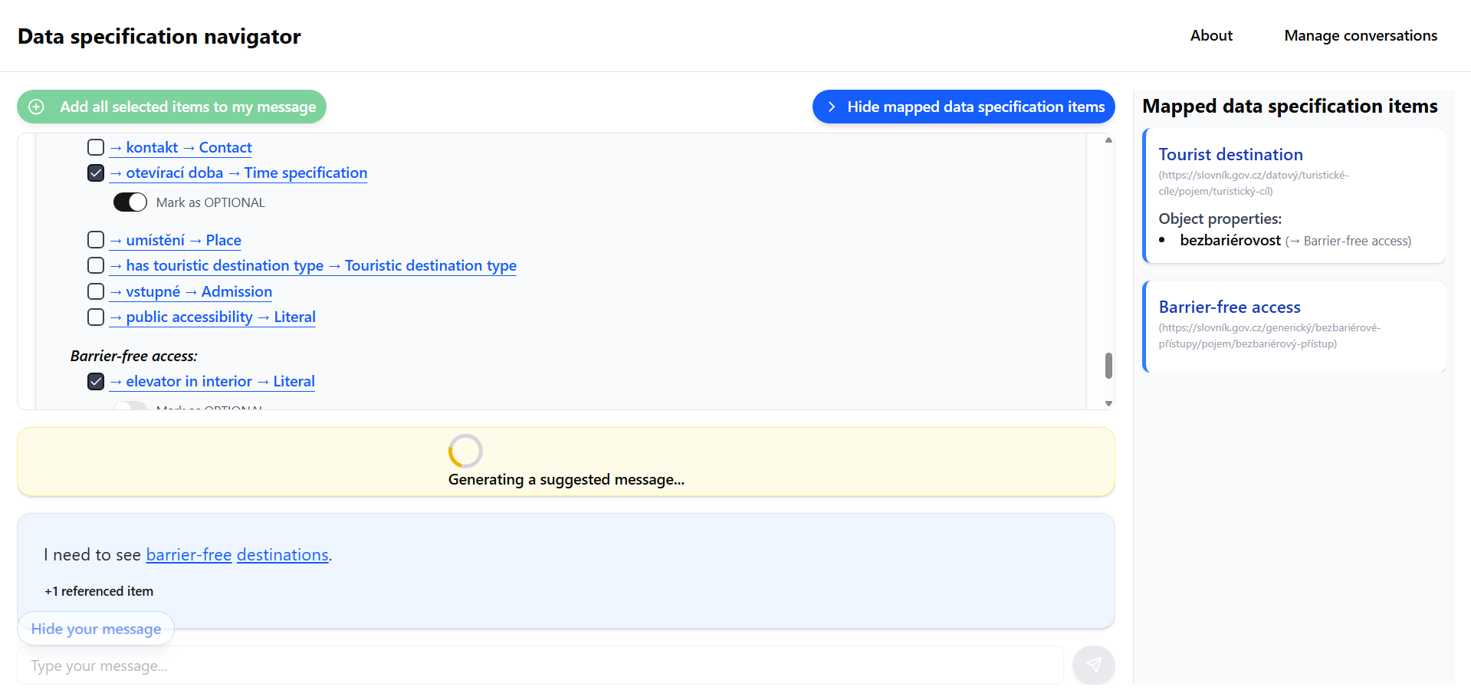

Slide 38
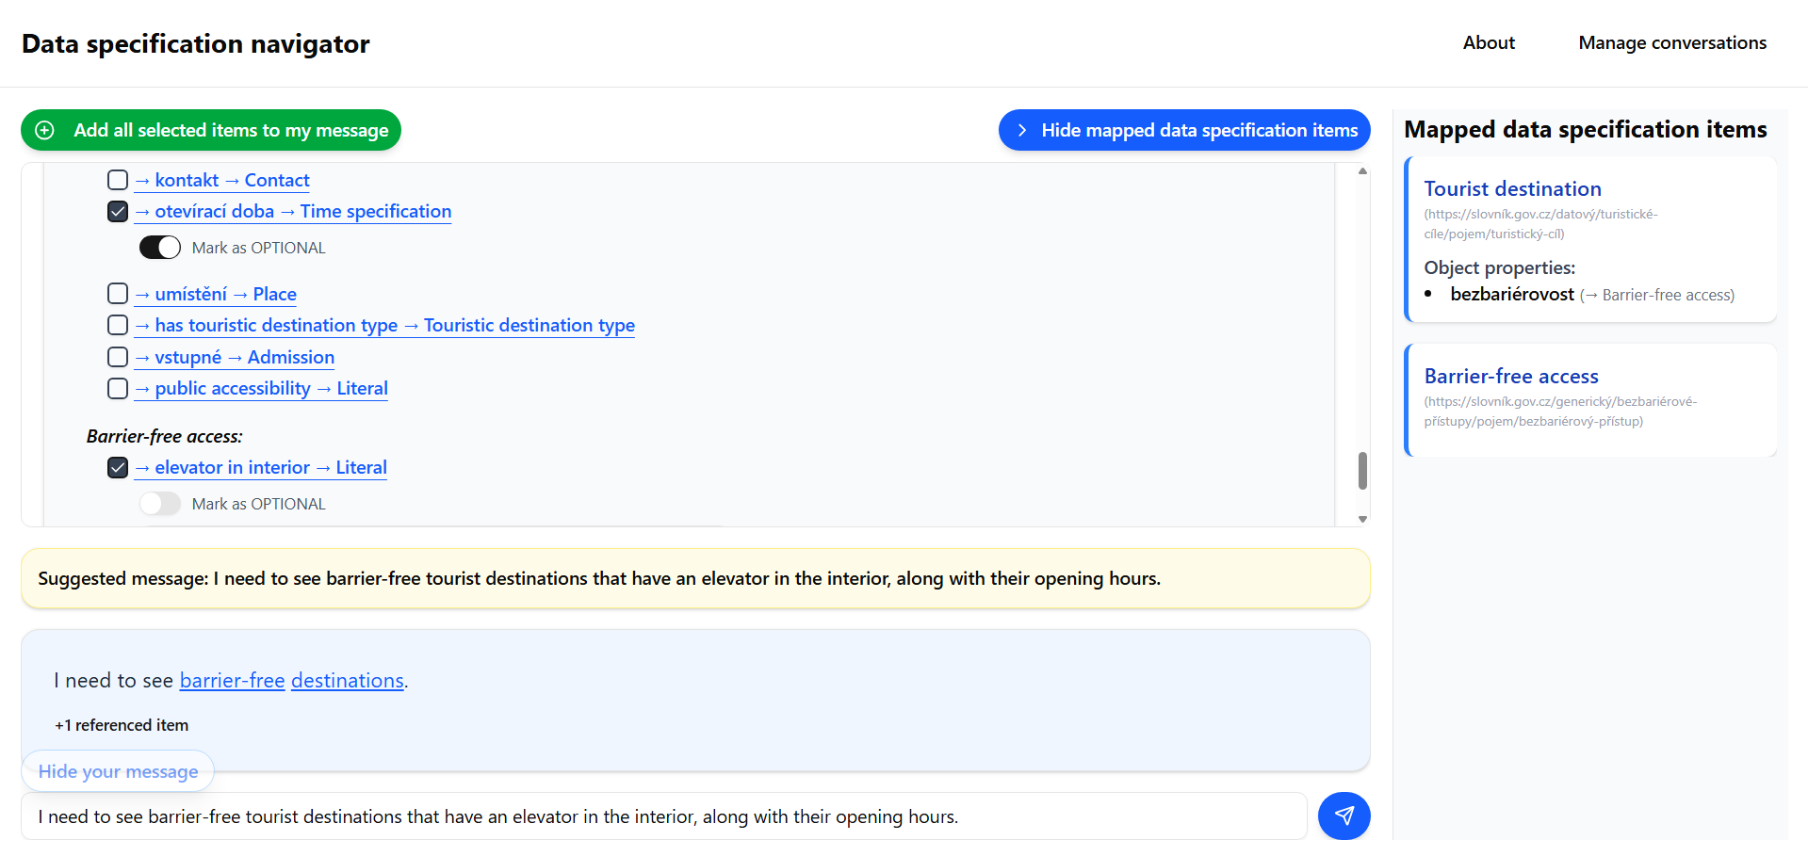

Slide 39
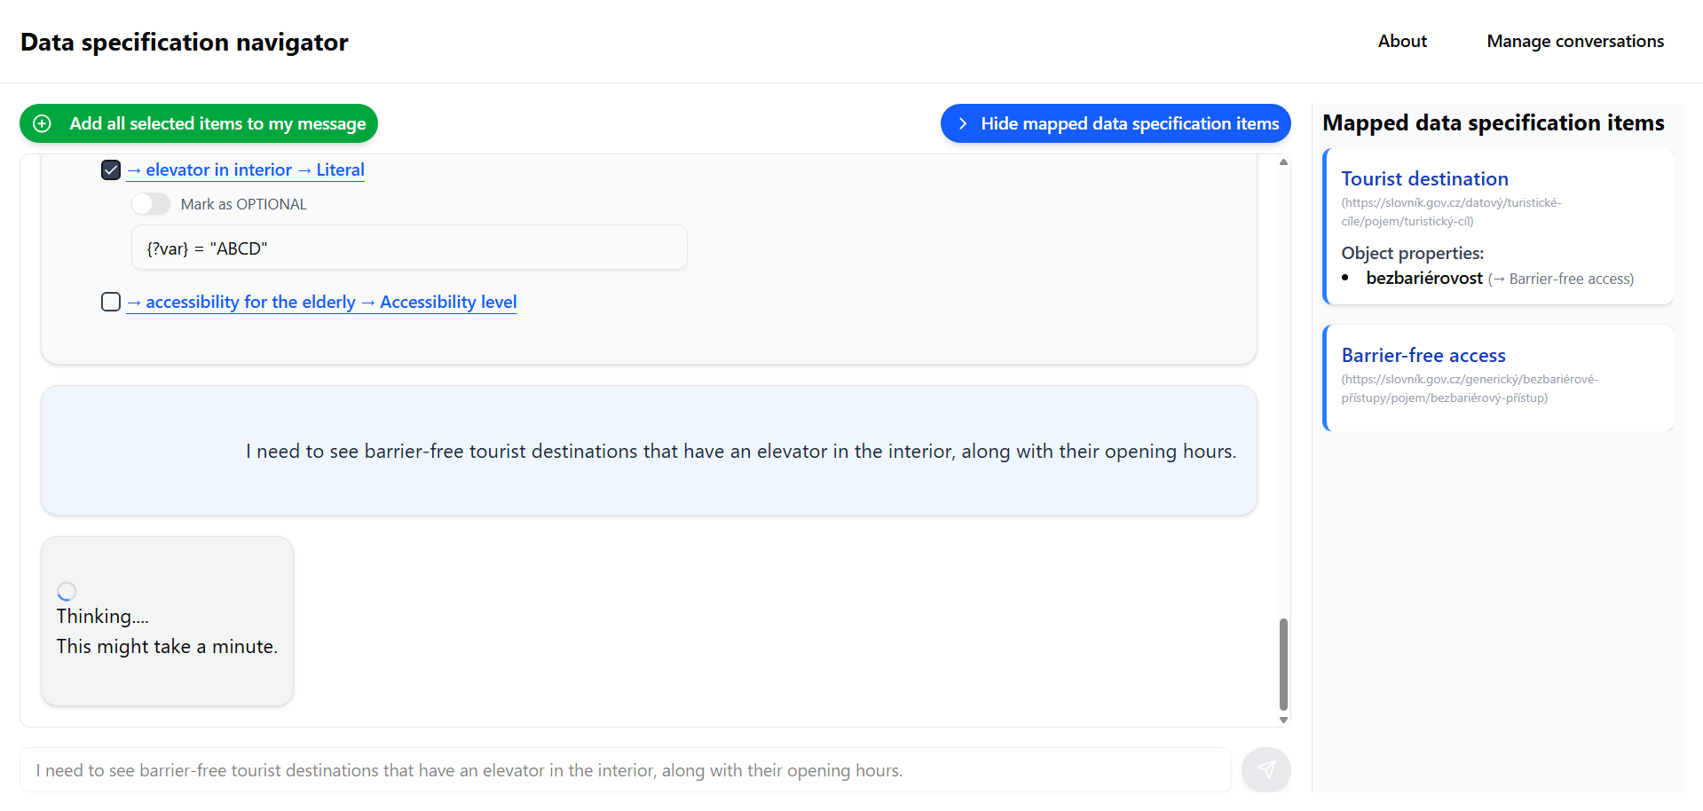

Slide 40
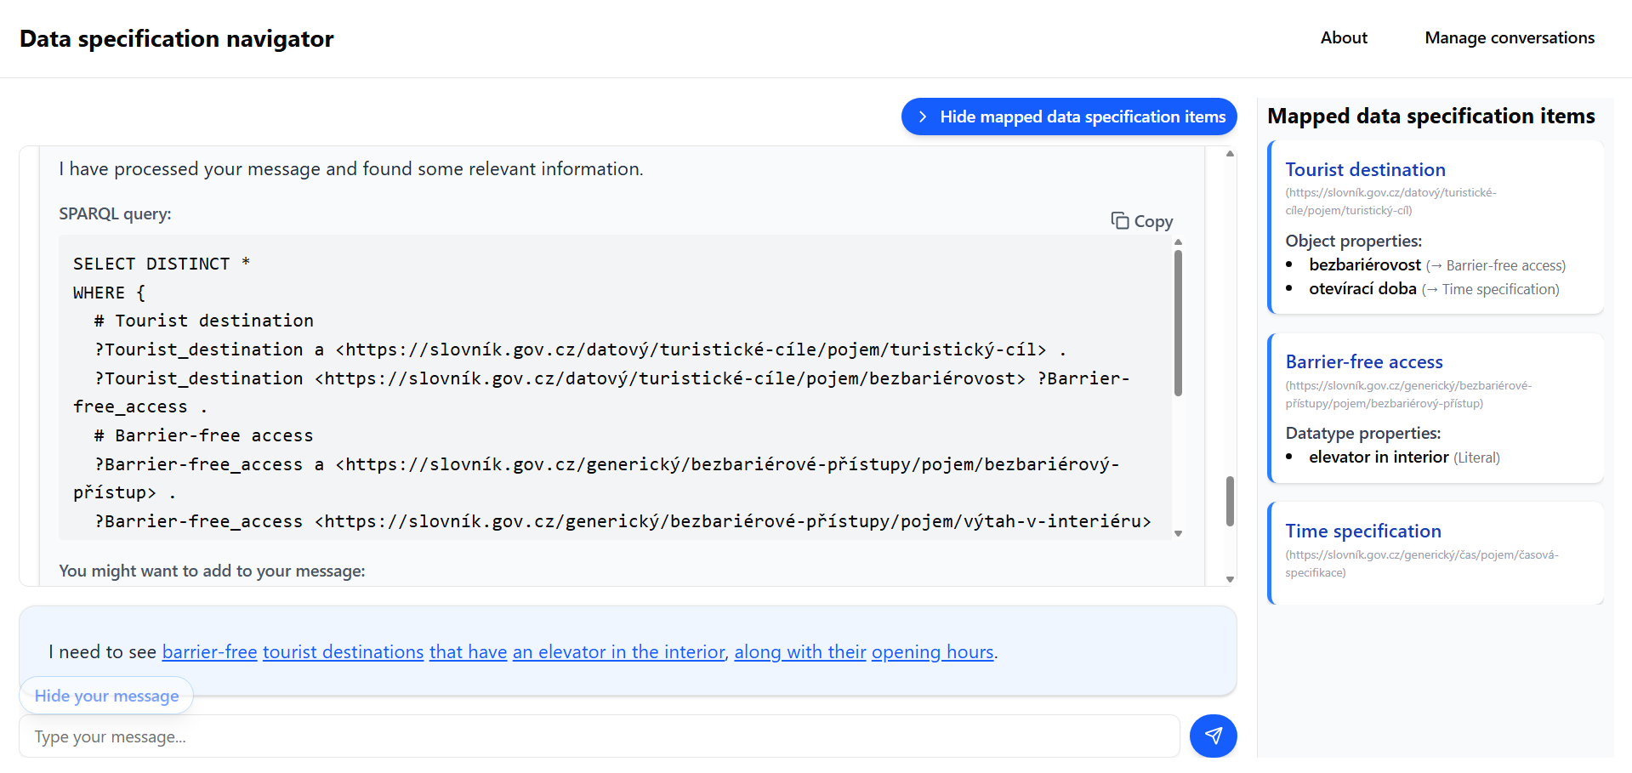

Slide 41
SELECT DISTINCT *
WHERE {
# Tourist destination
?Tourist_destination a <https://slovník.gov.cz/datový/turistické-cíle/pojem/turistický-cíl> .
?Tourist_destination <https://slovník.gov.cz/datový/turistické-cíle/pojem/bezbariérovost> ?Barrier-free_access .
# Barrier-free access
?Barrier-free_access a <https://slovník.gov.cz/generický/bezbariérové-přístupy/pojem/bezbariérový-přístup> .
?Barrier-free_access <https://slovník.gov.cz/generický/bezbariérové-přístupy/pojem/výtah-v-interiéru> ?elevator_in_interior .
FILTER(?elevator_in_interior = "ABCD")
OPTIONAL {
?Tourist_destination <https://slovník.gov.cz/datový/turistické-cíle/pojem/otevírací-doba> ?Time_specification .
# Time specification
?Time_specification a <https://slovník.gov.cz/generický/čas/pojem/časová-specifikace> .
}
}

Slide 42
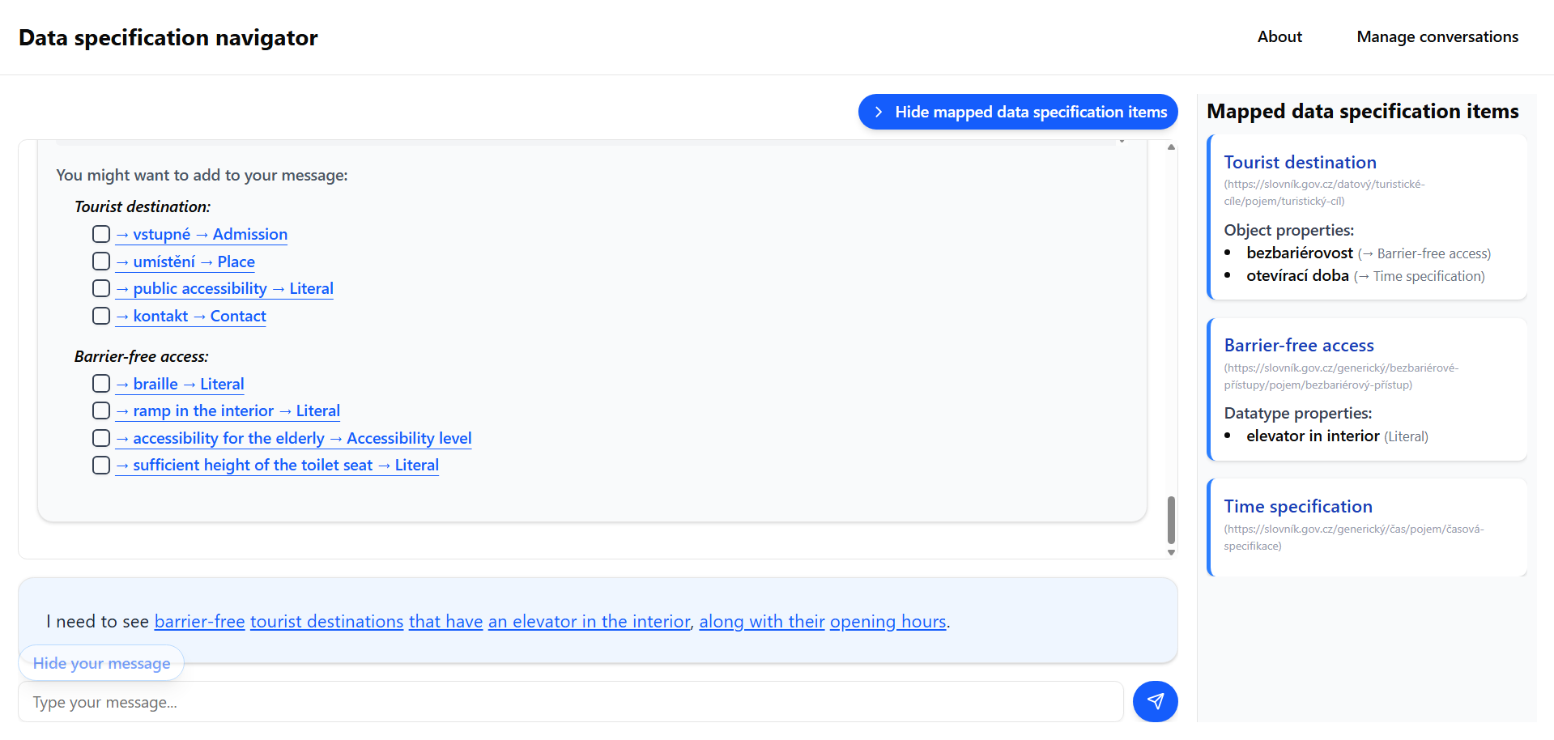

Slide 44
Successfully implemented
DSV to OWL conversion. NE – obecně ani nezmiňovat OWL. Prostě nějaká interní reprezentace.
Mapping concepts from natural language to data specifications.
SPARQL generation.
Suggestions for natural-language question.
Foundation for future extension and research.

Slide 45
